Slide 1
数字逻辑电路
第9章 组合逻辑电路
组合逻辑电路
时序逻辑电路

Slide 2

组合逻辑电路的特点
电路任一时刻的输出状态只决定于该时刻各输入状态的组合，而与电路的原状态无关。
组合电路就是由门电路组合而成，电路中没有记忆单元，没有反馈通路。
每一个输出变量是全部或部分
输入变量的函数：
L₁=f₁（A₁、A₂、…、A_{i}）
L₂=f₂（A₁、A₂、…、A_{i}）
……
L_{j}=f_{j}（A₁、A₂、…、A_{i}）

Slide 3
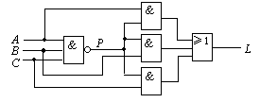
9.1 组合电路的分析和设计
9.1.1 组合电路的一般分析方法
分析过程一般包含3个步骤：
根据逻辑图
写出表达式
并化简
根据表达式
列出真值表
根据真值表
分析其功能
例：组合电路如图所示，分析该电路的逻辑功能。

Slide 4

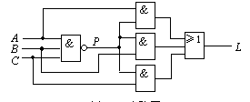
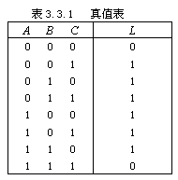
解：（1）由逻辑图逐级写出逻辑表达式。为了写表达式方便，借助中间变量P。
（2）化简与变换：
（3）由表达式列出真值表。
（4）分析逻辑功能 ：
当A、B、C三个变量不一致时，
电路输出为“1”，所以这个电路
称为“不一致电路”。

Slide 5

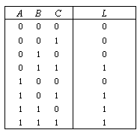

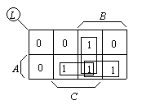
9.1.2 组合电路的一般设计方法
设计过程的基本步骤：
1
2
3
4
例1：设计一个三人表决电路，结果按“少数服从多数”的原则决定。
解：（1）列真值表：
（2）由真值表写出逻辑表达式：

Slide 6


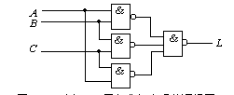
（3）化简。得最简与—或表达式：
（4）画出逻辑图。
如果，要求用与非门实现该逻辑电路，
就应将表达式转换成与非—与非表达式：
画出逻辑图如图所示。

Slide 7
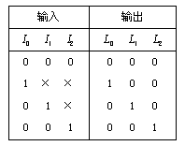

例2：设计一个电话机信号控制电路。电路有I₀（火警）、I₁（盗警）和I₂（日常业务）三种输入信号，通过排队电路分别从L₀、L₁、L₂输出，在同一时间只能有一个信号通过。如果同时有两个以上信号出现时，应首先接通火警信号，其次为盗警信号，最后是日常业务信号。试按照上述轻重缓急设计该信号控制电路。要求用集成门电路7400（每片含4个2输入端与非门）实现。
解：（1）列真值表：
（2）由真值表写出各输出的逻辑表达式：

Slide 8

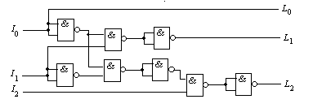
（3）根据要求，将上式转换为与非表达式：
（4）画出逻辑图。

Slide 9
9.2 MSI构成的组合逻辑电路
9.2.1 自顶向下的模块化设计方法
编码器
译码
代码
信号
编码
编码：对输入信号按一定的规律编排，赋予以一定的代码输出，即将信号→代码。
译码：将具有特定含义的输入代码译成(转换成)相应的输出信号，以此输出信号来识别输入的代码.

Slide 10
9.2.2 编码器
所谓编码就是将特定含义的输入信号（文字、 数字、 符号）转换成二进制代码的过程。实现编码操作的数字电路称为编码器。按照编码方式不同，编码器可分为普通编码器和优先编码器; 按照输出代码种类的不同，可分为二进制编码器和非二进制编码器。

Slide 11
1. 二进制编码器
若输入信号的个数N与输出变量的位数n满足Ｎ＝２^{n},此电路称为二进制编码器。任何时刻只能对其中一个输入信息进行编码, 即输入的N个信号是互相排斥的, 它属于普通编码器。若编码器输入为四个信号，输出为两位代码，则称为4线-2线编码器（或４/２线编码器）

Slide 12
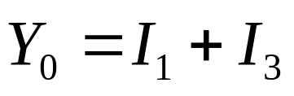
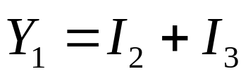
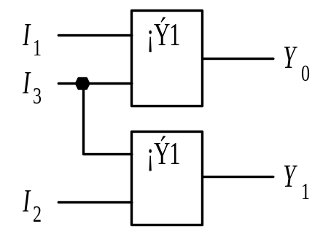
例：设计一个4线-2线的编码器。
 解：（1）确定输入、输出变量个数: 由题意知输入为I₀、 I₁、I₂、I₃四个信息，输出为Y₀、Y₁，当对I_{i}编码时为1，不编码为0，并依此按I_{i}下角标的值与Y₀、Y₁二进制代码的值相对应进行编码。
I_{i} | Y₁ Y₀
I₀ I₁ I₂ I₃ | 0 0 0 1 1 0 1 1
（２）列编码表
（３） 化简
（４） 画编码器电路

Slide 13
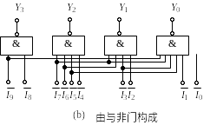
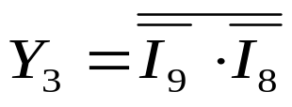
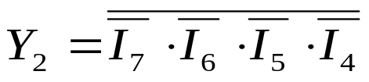
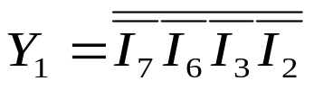

2. 二-十进制编码器
二 - 十进制编码器是指用四位二进制代码表示一位十进制数的编码电路， 也称１0线４线编码器。
最常见是8421 BCD码编码器，如图3.7所示。其中, 输入信号I₀～I₉代表0～9共10个十进制信号，输出信号Y₀～Y₃为相应二进制代码。
由图可以写出各输出逻辑函数式为:

Slide 14
8421 BCD码编码器功能表
根据逻辑函数式列出功能表如表 
输 入 | 输 出
I₀ I₁ I₂ I₃ I₄ I₅ I₆ I₇ I₈ I₉ | Y₃ Y₂ Y1 Y₀
1 0 0 0 0 0 0 0 0 0 0 1 0 0 0 0 0 0 0 0 0 0 1 0 0 0 0 0 0 0 0 0 0 1 0 0 0 0 0 0 0 0 0 0 1 0 0 0 0 0 0 0 0 0 0 1 0 0 0 0 0 0 0 0 0 0 1 0 0 0 0 0 0 0 0 0 0 1 0 0 0 0 0 0 0 0 0 0 1 0 0 0 0 0 0 0 0 0 0 1 | 0 0 0 0 0 0 0 1 0 0 1 0 0 0 1 1 0 1 0 0 0 1 0 1 0 1 1 0 0 1 1 1 1 0 0 0 1 0 0 1

Slide 15
优先编码器
优先编码器是当多个输入端同时有信号时，电路只对其中优先级别最高的信号进行编码。
例：电话室有三种电话， 按由高到低优先级排序依次是火警电话，急救电话，工作电话，要求电话编码依次为00、01、10。试设计电话编码控制电路。 
解
（１）根据题意知，同一时间电话室只能处理一部电话，假如用A、B、C分别代表火警、 急救、工作三种电话，设电话铃响用1表示，铃没响用0表示。当优先级别高的信号有效时，低级别的则不起作用，这时用×表；
用Y₁, Y₂表示输出编码。

Slide 16
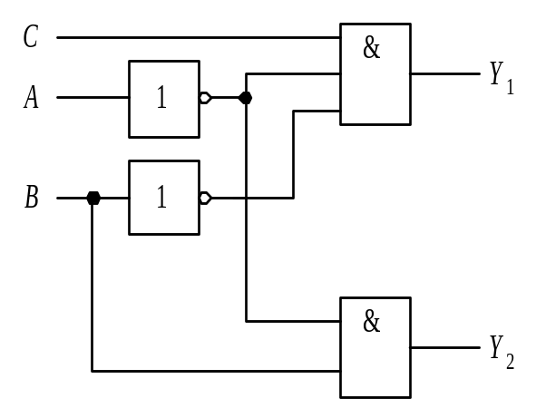
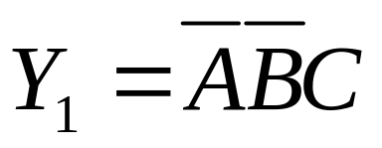
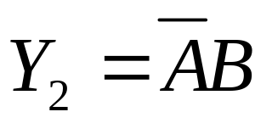
（２） 列真值表
输 入 | 输 出
A B C | Y₁ Y₂
1 × × 0 1 × 0 0 1 | 0 0 0 1 1 0
（３） 写逻辑表达式
（４） 画优先编码器逻辑图

Slide 17
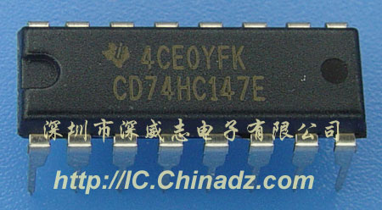
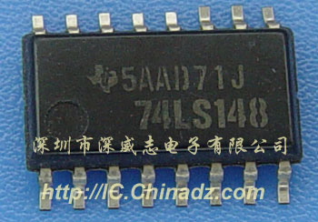
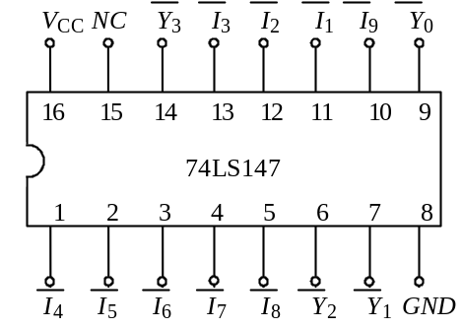
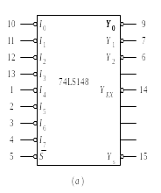
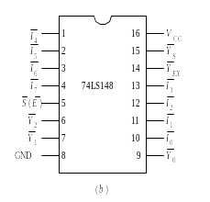
3. 通用编码器集成电路
10线-4线优先编码器
54/74147
54/74LS147
8线 3线优先编码器
54/74148
54/74LS148

Slide 18












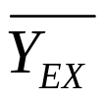

优先编码器74LS148的功能表
输入使能 | 输 入 | 输出 | 扩展输出 | 输出使能
1 0 0 0 0 0 0 0 0 0 | × × × × × × × × 1 1 1 1 1 1 1 1 0 × × × × × × × 1 0 × × × × × × 1 1 0 × × × × × 1 1 1 0 × × × × 1 1 1 1 0 × × × 1 1 1 1 1 0 × × 1 1 1 1 1 1 0 × 1 1 1 1 1 1 1 0 | 1 1 1 1 1 1 0 0 0 0 0 1 0 1 0 0 1 1 1 0 0 1 0 1 1 1 0 1 1 1 | 1 1 0 0 0 0 0 0 0 0 | 1 0 1 1 1 1 1 1 1 1

Slide 19
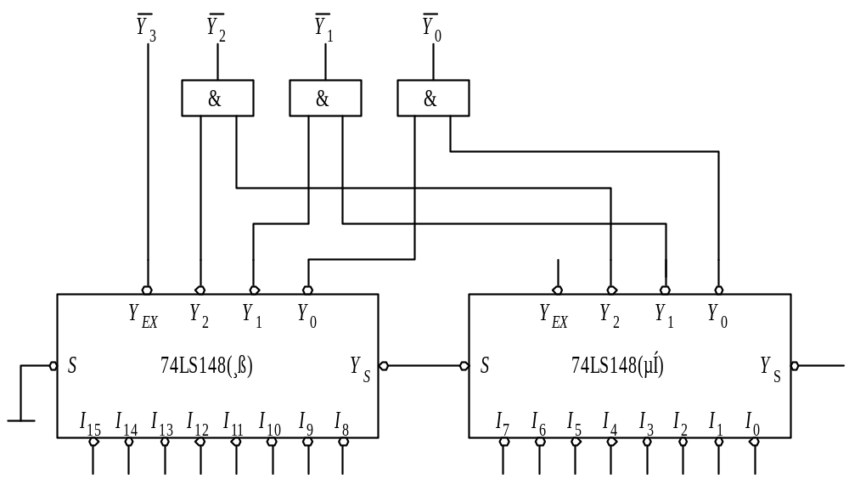
优先编码器74LS148的扩展
用74LS148优先编码器可以多级连接进行扩展功能,
如用两块74LS148可以扩展成为一个16线4线优先编码器, 如图所示。 
对上图分析可以看出, 高位片S1=0允许对输入I8 ～I15编码，YS1=1，S2=1，则高位片编码，低位片禁止编码。但若I8～I15都是高电平，即均无编码请求，则YS1=0允许低位片对输入I0～I7编码。显然，高位片的编码级别优先于低位片。

Slide 20

优先编码器74LS148的应用
 74LS148编码器的应用是非常广泛的。 例如，常用计算机键盘，其内部就是一个字符编码器。它将键盘上的大、小写英文字母和数字及符号还包括一些功能键（回车、空格）等编成一系列的七位二进制数码，送到计算机的中央处理单元CPU，然后再进行处理、存储、输出到显示器或打印机上。 还可以用74LS148编码器监控炉罐的温度，若其中任何一个炉温超过标准温度或低于标准温度， 则检测传感器输出一个0电平到74LS148编码器的输入端， 编码器编码后输出三位二进制代码到微处理器进行控制。

Slide 21
2班周1
9.2.3 译码器
把代码状态的特定含义翻译出来的过程称为译码，实现译码操作的电路称为译码器。
1、二进制译码器
设二进制译码器的输入端为n个，则输出端为2^{n}个，且对应于输入代码的每一种状态，2^{n}个输出中只有一个为1（或为0），其余全为0（或为1）。
二进制译码器可以译出输入变量的全部状态，故又称为变量译码器。

Slide 22
二进制译码器
真值表
输入：3位二进制代码
输出：8个互斥的信号

Slide 23

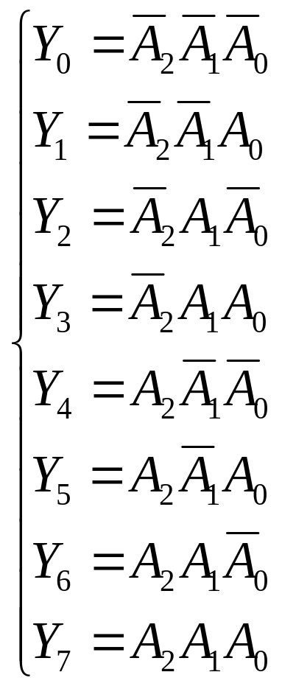
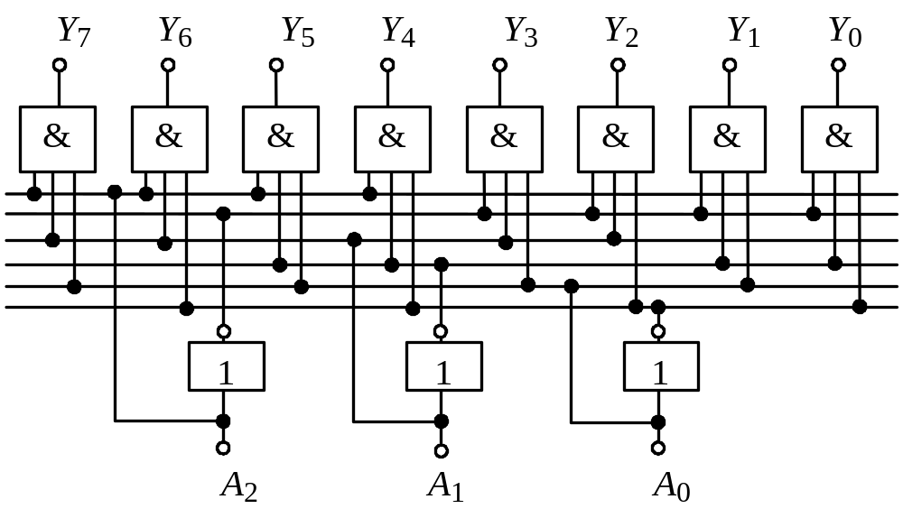
逻辑表达式
逻辑图
电路特点：与门组成的阵列

Slide 24
2、二-十进制译码器（8421 BCD码译码器）
把二-十进制代码翻译成10个十进制数字信号的电路，称为二-十进制译码器。
二-十进制译码器的输入是十进制数的4位二进制编码（BCD码），分别用A₃、A₂、A₁、A₀表示；输出的是与10个十进制数字相对应的10个信号，用Y₉～Y₀表示。由于二-十进制译码器有4根输入线，10根输出线，所以又称为4线-10线译码器。

Slide 25
真值表

Slide 26

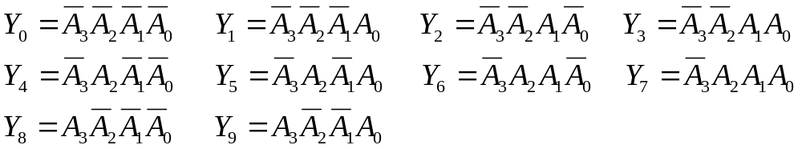
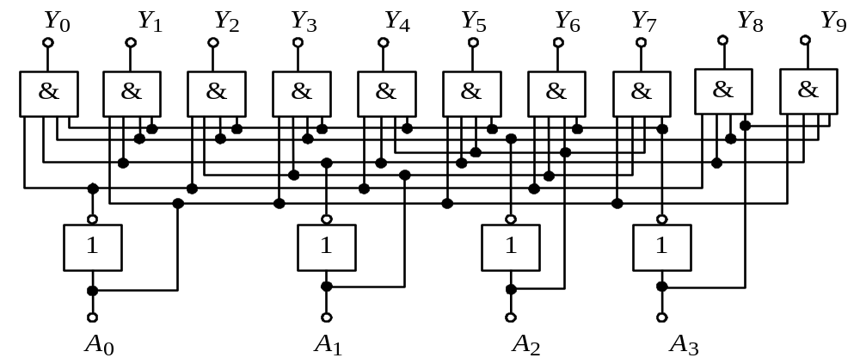
逻辑表达式
逻辑图

Slide 27
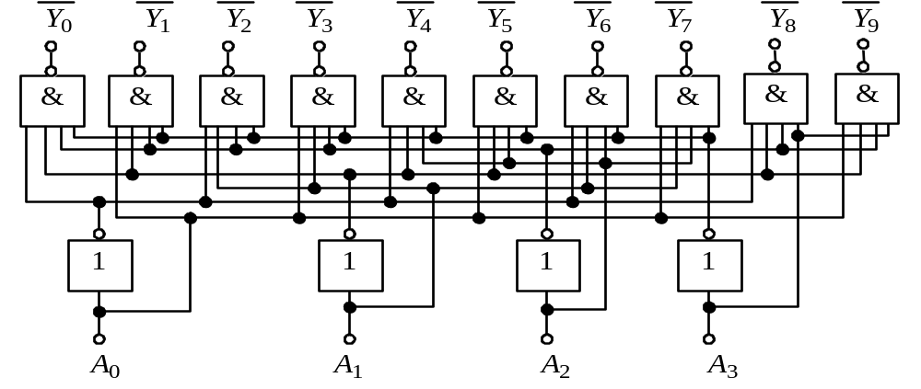
将与门换成与非门，则输出为反变量，即为低电平有效。

Slide 28
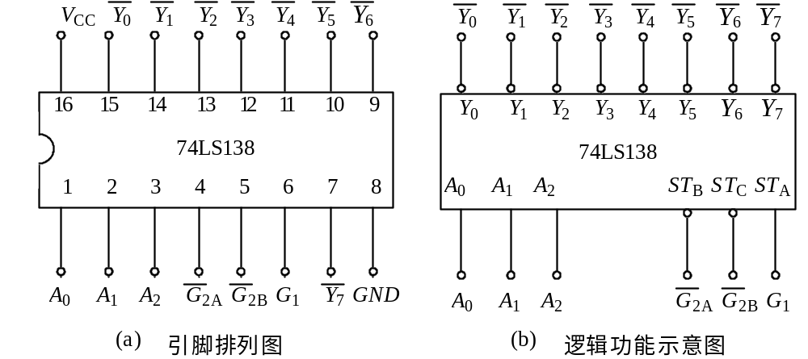





3、通用译码器集成电路74LS138
A₂、A₁、A₀为二进制译码输入端， 为译码输出端（低电平有效），G₁、 、 为选通控制端。当G₁＝1、 时，译码器处于工作状态；当G₁＝0、 时，译码器处于禁止状态。

Slide 29
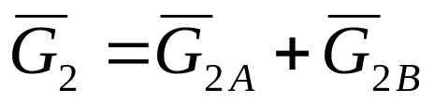
真值表
输入：自然二进制码
输出：低电平有效

Slide 30
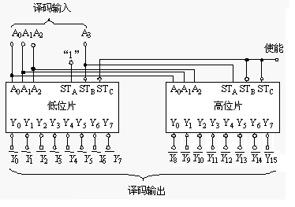
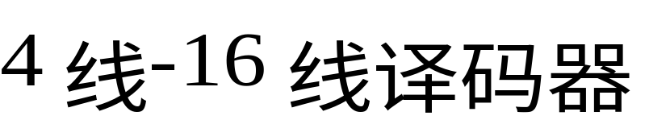
74LS138的级联

Slide 31
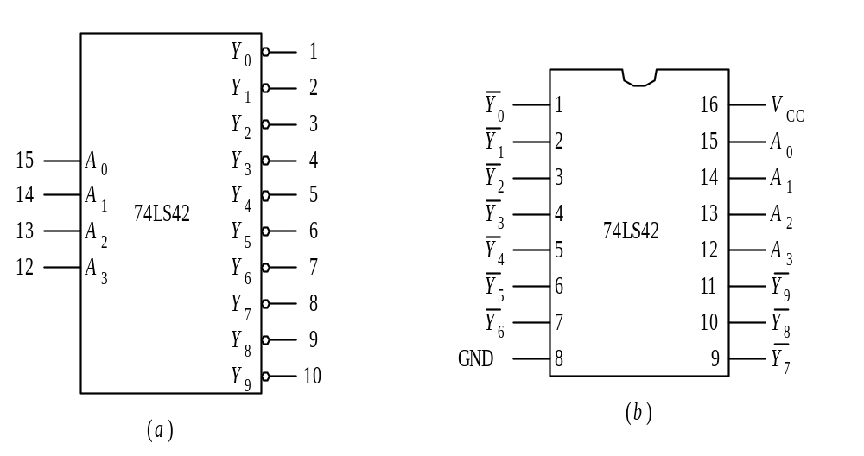
二 十进制译码器74LS42
(a) 符号图; （b） 管脚图

Slide 32









74LS42二--十进制译码器功能表
输 入 | 输 出
A3 A2 A1 A0
0 0 0 0 0 0 0 1 0 0 1 0 0 0 1 1 0 1 0 0 0 1 0 1 0 1 1 0 0 1 1 1 1 0 0 0 1 0 0 1 | 1 1 1 1 1 1 1 1 0 1 1 1 1 1 1 1 1 0 1 1 1 1 1 1 1 1 0 1 1 1 1 1 1 1 1 0 1 1 1 1 1 1 1 1 0 1 1 1 1 1 1 1 1 0 1 1 1 1 1 1 1 1 0 1 1 1 1 1 1 1 1 0 1 1 1 1 1 1 1 1 0 1 1 1 1 1 1 1 1 0 1 1 1 1 1 1 1 1 1
由表可知，当 A3A2A1A0=0000时， 输出Y0=0。它对应的十进制数为0。其余输出依次类推。

Slide 33
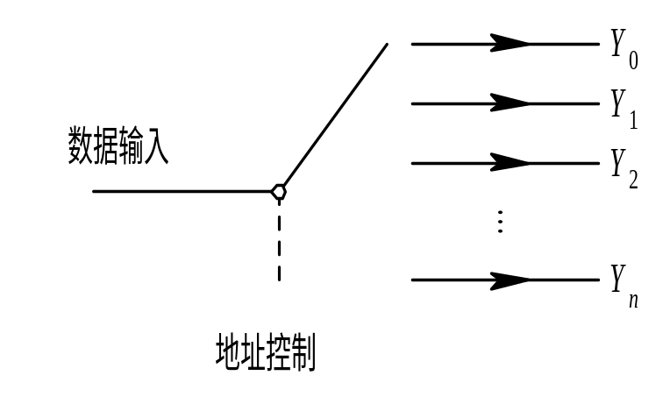
4、译码器做数据分配器
数据分配器:实现将一个输入通道上的信号送到多个输出中的某一个的功能的逻辑电路。
一路数据输入，分成多路输出(注意，是有选择地分配)
DEMUX
f₁

分配器
D
分配控制

Slide 34
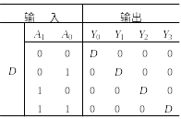
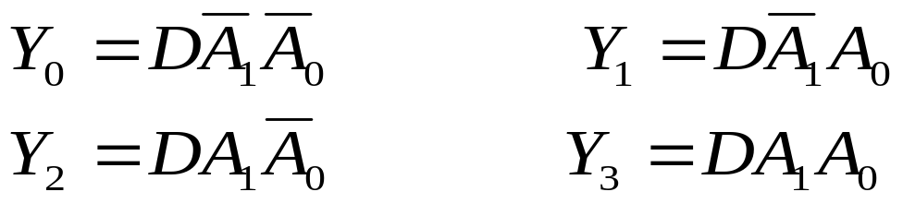
1路-4路数据分配器
输入数据
地址变量
真值表
由地址码决定将输入数据Ｄ送给哪１路输出。
逻辑表达式

Slide 35

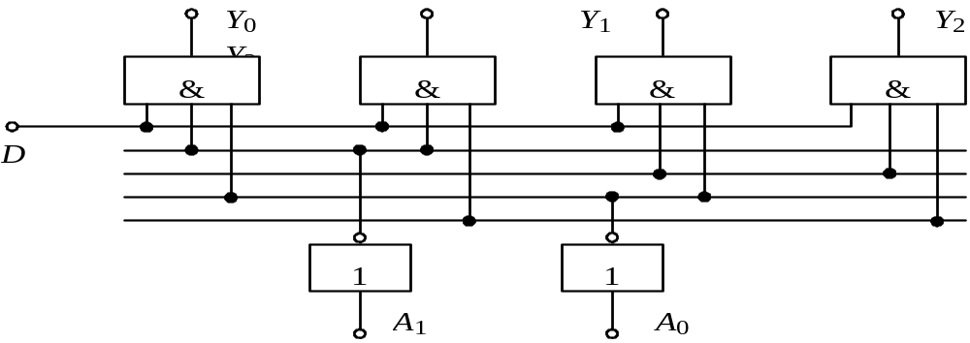
逻辑图

Slide 36
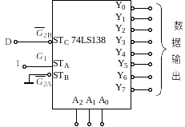
集成数据分配器及其应用
把二进制译码器的使能端作为数据输入端，二进制代码输入端作为地址码输入端，则带使能端的二进制译码器就是数据分配器。
由74LS138构成的1路-8路数据分配器
数据输入端
G₁=1
G_{2A}=0
地址输入端

Slide 37
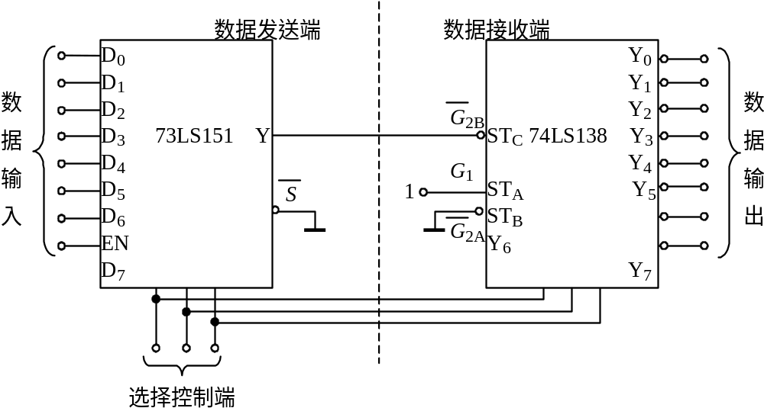
数据分配器的应用
数据分配器和数据选择器一起构成数据分时传送系统

Slide 38
5、数显译码器
上述译码器，对应一个输入代码有一个输出信号(Y=0)来指示，但不显示代码所表示的数值。
在数字系统中，常常需要将所表示的数字量直观地显示出来，其作用
✶ 供人们读取处理的结果
✴ 监视数字系统的工作情况

Slide 39
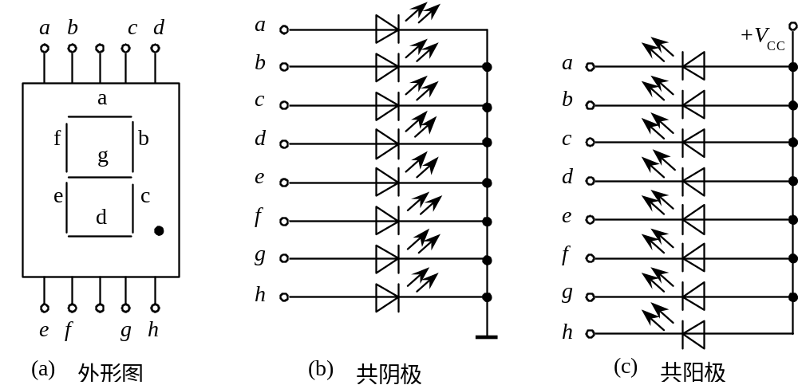
（1）半导体数码管
a
f
b
g
荧光数码管， 亮度高，功耗大
7段显示器
液晶显示器， 亮度低，功耗小
e
c
d

Slide 40
a
有选择性地使各段亮或熄，可得到要求的显示符号。例如要求显示9, 则a, b, c, f, g应亮，其他段应熄。
f
b
g
其他情况的显示
c
a
a
a
a
a
f
b
b
g
b
g
b
f
g
b
f
g
f
g
b
e
d
c
c
e
d
d
c
c
d
c
e
d
c
c
0
1
2
3
4
5
6
7
a
a
a
f
g
b
f
g
b
g
g
f
g
b
f
g
f
g
e
d
c
c
e
d
d
c
d
e
d
8
9
10
11
12
13
14
15
本7段显示器为低电平显示，即给显示段以低电平信号，该段就亮

Slide 41
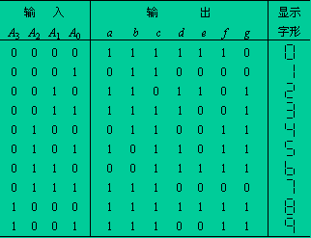
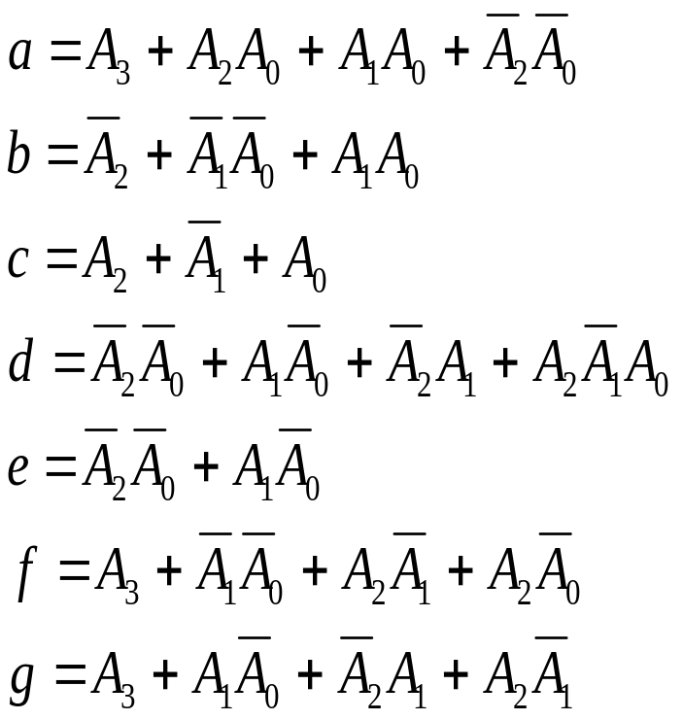
（2）显示译码器
真值表
逻辑表达式
真值表仅适用于共阴极LED

Slide 42
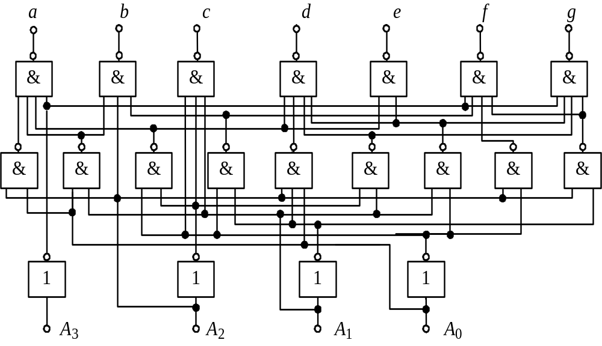
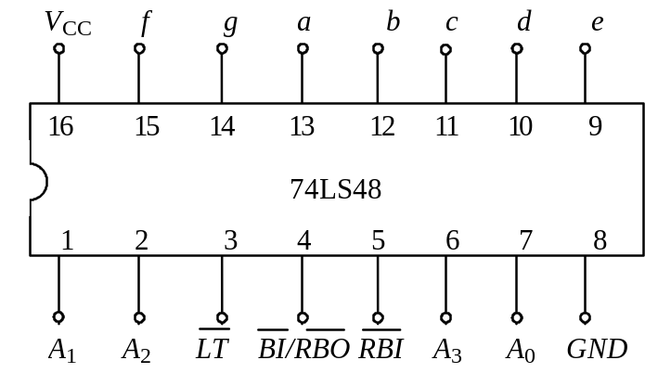
逻辑图
集成显示译码器74LS48引脚排列图

Slide 43

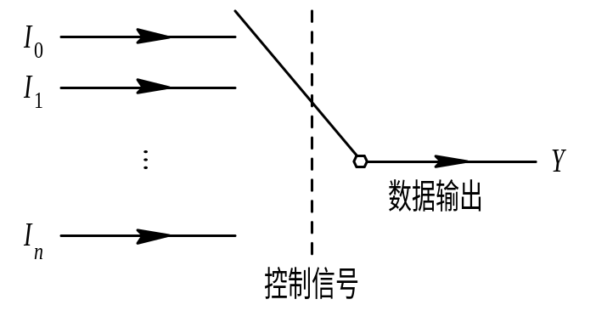
9.2.4 数据选择器
多路选择器
数据选择器按要求从多路输入选择一路输出，根据输入端的个数分为四选一、八选一等等。其功能如图所示的单刀多掷开。
多路数据输入，选中某一路作为输出.
D₁
MUX
出
入

选择器
W
选择控制

Slide 44

1. 数据选择器的电路结构
如图所示是四选一选择器的逻辑图和符号图。其中,
A₁、A₀为控制数据准确传送的地址输入信号, D₀～D₃供选择
的电路并行输入信号, 为选通端或使能端，低电平有效。
当 =1时，选择器不工作，禁止数据输入。 =0时，选
择器正常工作允许数据选通。由图可写出四选一数据选
择器输出逻辑表达式
A
1
A
0
E
输入 | 输出
A₁ A₀ | Y
1 × × 0 0 0 0 0 1 0 1 0 0 1 1 | 0 D0 D1 D2 D3
1
1
1
E
&
≥1
A
1
D
0
A
0
四
选
一
D
Y
D
1
Y
0
D
1
D
2
D
2
D
D
3
3

Slide 45
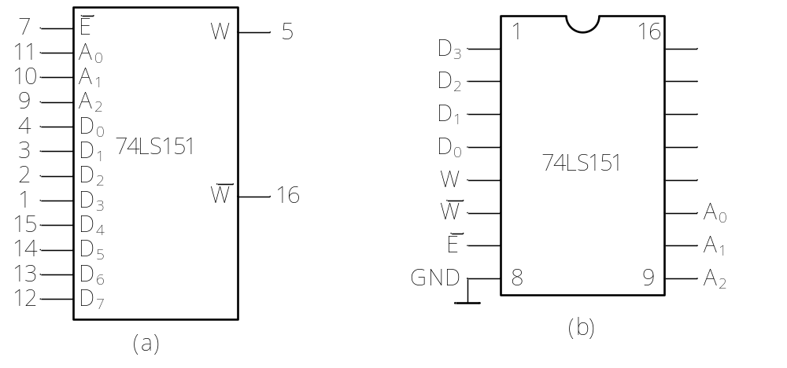
74LS151数据选择器
（a） 符号图; (b) 管脚图
2. 通用数据选择器集成电路
74LS151是一种典型的集成电路数据选择器。如图所示是74LS151的管脚排列图。它有三个地址端A₂A₁A₀。可选择D₀～D₇八个数据，具有两个互补输出端W和 。
VCC
D4
D5
D6
D7

Slide 46










74LS151的功能表
A₂ A₁ A₀ | W
1 × × × 0 0 0 0 0 0 0 1 0 0 1 0 0 0 1 1 0 1 0 0 0 1 0 1 0 1 1 0 0 1 1 1 | 0 1 D₀ D₁ D₂ D₃ D₄ D₅ D₆ D₇

Slide 47
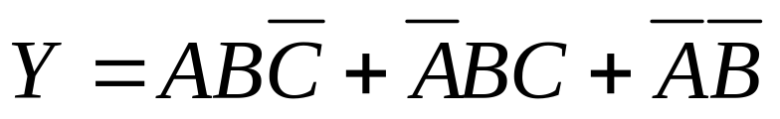
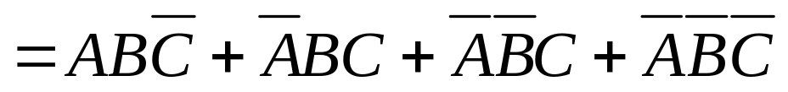

3. 数据选择器的应用
(1) 用数据选择器实现组合逻辑函数
(2) 用数据选择器的其他应用举例
1) 分时多路传输电路
2) 并行数码比较器
 利用数据选择器，当使能端有效时，将地址输入、数
据输入代替逻辑函数中的变量实现逻辑函数。 
例: 试用八选一数据选择器74LS151产生逻辑函数

解 把逻辑函数变换成最小项表达式：


Slide 48

八选一数据选择器的输出逻辑函数表达式为
若将式中A₂、A₁、A₀用A、B、C来代替, D₀=D₁=D₃=D₆=1, D₂=D₄=D₅=D₇=0，画出该逻辑函数的逻辑图， 如图3.23所示。 

Slide 49

图3.23 例9的逻辑图

Slide 50


例: 用数据选择器实现三变量多数表决器。 
解: 三变量多数表决器逻辑表达式为
 F
则有：
D₀ = D₁ = D₂ = D₄ = 0
D₃ = D₅ = D₆ = D₇ = 1

画出逻辑图

Slide 51

例： 用多路选择器实现以下逻辑函数的功能：
F(A,B,C)=∑m(2,3,5,6)
解： 由于给定函数为一个三变量函数故可采用8路数据选择器实现其功能，假定采用8路数据选择器74152实现。
方案：将变量A、B、C依次作为8路数据选择器的选择变量，令8路数据选择器的 D₀=D₁=D₄=D₇=0，而D₂=D₃=D₅=D₆=1即可。
用8路选择器实现给定函数的逻辑电路图，如图所示。
上述方案给出了用具有n个选择控制变量的多路选择器实现n个变量函数的一般方法。

Slide 52

例： 假定采用4路数据选择器实现逻辑函数
F(A,B,C)=∑m(2,3,5,6)
解：首先从函数的3个变量中任选2个作为选择控制变量，然后再确定选择器的数据输入。
假定选A、B与选择控制端A₁、A₀相连，则可将函数F的表达式表示成如下形式：

Slide 53




显然，要使4路选择器的输出W与函数F相等，只需 、 、 、 。
据此，可作出用4路选择器74153实现给定函数功能的逻辑电路图如下。

Slide 54
例： 用4路选择器实现4变量逻辑函数
F(A,B,C,D)=∑m(1,2,4,9, 10,11,12,14,15)
的逻辑功能。
解： 用4路选择器实现该函数时，应从函数的4个变量中
选出2个作为MUX的选择控制变量。原则上讲，这种选择是任
意的，但选择合适时可使设计简化。

Slide 55


① 选用变量A和B作为选择控制变量

Slide 56

② 选用变量C和D作为选择控制变量
由上述可见，用n个选择控制变量的MUX实现n+2个以上变量的函数时，MUX的数据输入函数D_{i}一般是2个或2个以上变量的函数。函数D_{i}的复杂程度与选择控制变量的确定相关，只有通过对各种方案的比较，才能从中得到最简单而且经济的方案。

Slide 57
9.2.5 加法器
算术运算电路是数字系统和计算机中不可缺少的单元电路，包括加、减、乘和除四种类型，而加运算是最基础的，因为其他几种运算都可分解成若干步加法运算进行。

Slide 58
1. 基本加法器电路
(1) 半加器（HA）
半加器是只考虑两个加数本身， 而不考虑来自低位
进位的逻辑电路。 
设计一位二进制半加器, 输入变量有两个，分别为加
数A和被加数B; 输出也有两个，分别为和数S和进位C。

Slide 59



列真值表：
本位的和
加数
向高位的进位

Slide 60





（2）全加器（FA）
能对两个1位二进制数进行相加并考虑低位来的进位，即相当于3个1位二进制数相加，求得和及进位的逻辑电路称为全加器。
A_{i}、B_{i}：加数， C_{i-1：}低位来的进位，S_{i}：本位的和， C_{i}：向高位的进位。

Slide 61



全加器的逻辑图和逻辑符号

Slide 62



用与门和或门实现

Slide 63





用与或非门实现
先求S_{i}和C_{i}。为此，合并值为0的最小项。
再取反，得：

Slide 64




Slide 65
9.2.6 数值比较器
在数字系统中, 特别是在计算机中, 经常需要比较两个数A和B的大小, 数值比较器就是对两个位数相同的二进制数A、B进行比较，其结果有A＞B、A＜B和A＝B三种可能性。 

Slide 66





1. 一位数值比较器
设计比较两个一位二进制数A和B大小的数字电路， 输入变量是两个比较数Ａ和Ｂ，输出变量YA＞B、 YA＜B、 YA＝B分别表示A＞B、A＜B和A＝B三种比较结果，其真值表如下表所示。
输入 | 输出
A B | Y_{A>B} Y_{A<B} Y_{A=B}
0 0 0 1 1 0 1 1 | 0 0 1 0 1 0 1 0 0 0 0 1
根据真值表写出逻辑表达式：
Y_{A＞B}=A
Y_{A＜B}= B
Y_{A=B}=AB+ =

由逻辑表达式画出逻辑图

Slide 67

74LS85管脚排列图
2. 多位数值比较器
比较方法：从高位开始，逐位进行比较
电路举例：集成数字比较器74LS85
集成数字比较器74LS85是四位数字比较器
A、 B为数据输入端；它有三个级联输入端：I_{A＜B}、I_{A＞B}、I_{A＝B}，表示低四位比较的结果输入；它有三个级联输出端：F_{A＜B}、F_{A＞B}、F_{A＝B}，表示末级比较结果的输出。其功能表如下表所示。从表中可以看出，若比较两个四位二进制数A（A₃A₂A₁A₀）和B（B₃B₂B₁B₀）的大小, 从最高位开始进行比较，如果A₃>B₃，则A一定大于B; 反之, 若A₃<B₃，则一定有A小于B；若A₃＝B₃，则比较次高位A₂和B₂, 依此类推直到比较到最低位，若各位均相等，则A=B。

Slide 68
四位数字比较器功能表
A₃B₃ A₂B₂ A₁B₁ A₀B₀ I_{A＞B} I_{A＜B} I_{A＝B} | F_{A＞B} F_{A＜B} F_{A＝B}
A₃＞B₃ × × × × × × 1 0 0 A₃＜B₃ × × × × × × 0 1 0 A₃=B₃ A₂＞B₂ × × × × × 1 0 0 A₃=B₃ A₂＜B₂ × × × × × 0 1 0 A₃=B₃ A₂＝B₂ A₁＞B₁ × × × × 1 0 0 A₃=B₃ A₂＝B₂ A₁＜B₁ × × × × 0 1 0 A₃=B₃ A₂＝B₂ A₁=B₁ A₀＞B₀ × × × 1 0 0 A₃=B₃ A₂＝B₂ A₁=B₁ A₀＜B₀ × × × 0 1 0 A₃=B₃ A₂＝B2 A₁=B₁ A₀=B₀ 1 0 0 1 0 0 A₃=B₃ A₂＝B₂ A₁=B₁ A₀=B₀ 0 1 0 0 1 0 A₃=B₃ A₂＝B₂ A1=B₁ A₀=B₀ 0 0 1 0 0 1

Slide 69

本章作业 P228
第9.1~9.6、9.13、9.14、9.16

